Slide 1
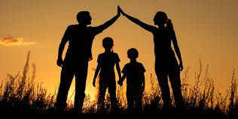
Отбасы - қоғам тірегі
"Үштөбе ЖОББТМ (РО)" КММ
Жанузакова Айзада Муратовна
Нұржанова Перизат

Slide 2
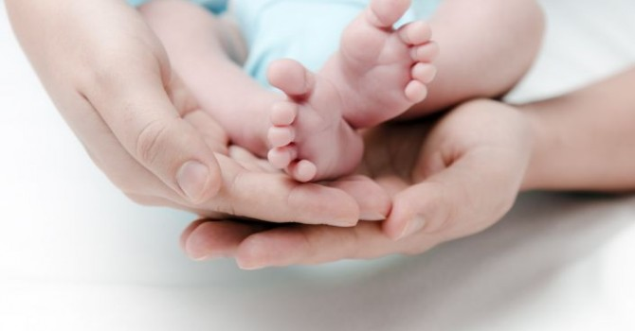
Адамның өмірінде маңызды екі күн бар...
Воспитание детей - показать путь в нахождении своего место в обществе

Slide 3
Тренинг с родителями Ата-аналарға арналған тренинг
Мақсаты: Баланың тұлға болып қалыптасуындағы отбасы маңызын түсіндіру.
Міндеттері: ата-ананың балаға деген сүйіспеншілігін байқау;
өзінің және өзгенің даралығын бағалау, өзін құрметтеу;
көңіл-күйді көтеру, сезім мен эмоцияны реттеу.
Тренинг барысы: дөңгелек стол аясындағы отбасылық кеш
Нәтижесі: Өзінің кім екенін жақсы түсінетін тұлға
Берік қарым қатынас қалыптасқан бақытты отбасы.

Slide 4
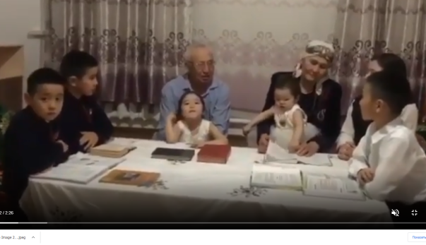
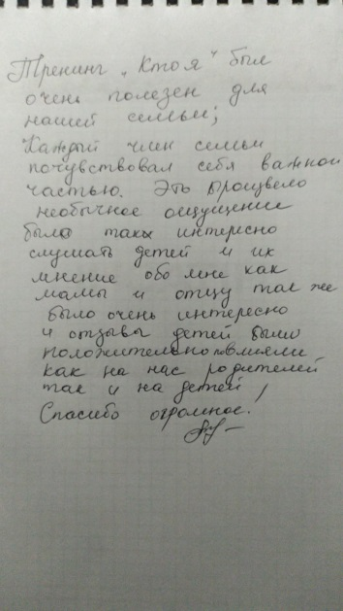
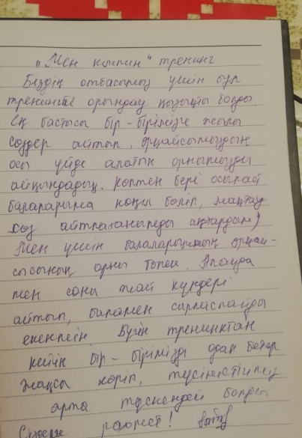
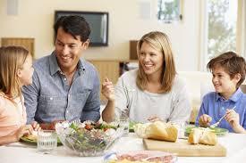
Тренинг барысы/ ход тренинга

Slide 5
Нәтижесі / Результат
Жақсы
қарым қатынас,
Жағымды көңіл күй
Өзара
түсіністік
Отбасы
Бала
Сенімділік
жауапкершілік
Өзін өзі бағалайтын
тұлға
Әр адамның
отбасындағы өз
маңызын
түсінуі

Slide 6
Назарларыңызға рахмет!

